Slide 1
DP入门

Slide 2

硬币问题
您有无限多的硬币，硬币的面值为1,5,10,20,50,100。
给定一个数额$w$，问您最少用多少枚硬币可以凑出$w$.

Slide 3
硬币问题
容易看出，这些硬币的面值和人民币一致。
依据生活经验，我们可以采用这种策略：
先尽量用100的，然后尽量用50的……以此类推。
e.g. 666 = 6*100+1*50+1*10+1*5+1*1,共用10枚硬币。

Slide 4
贪心
这就是贪心了。
我们每次使用一个硬币，总能最大程度地解决问题（把剩下要凑的数额变小）。
贪心是一种只考虑眼前情况的策略。
尽管这一套硬币面值可以采用贪心策略，但是迟早要栽跟头的。

Slide 5
贪心
我们考虑一组新的硬币面值：1,5,11.
于是有了一个反例：如果我们要凑出15，贪心策略是：
15 = 11+4*1,共用5枚硬币。
而最佳策略是：
15 = 3*5,共用3枚硬币。

Slide 6
怎么办办
贪心策略自此陷入困境：鼠目寸光。
在w=15时，贪心策略选择了面值11的硬币（因为这样可以尽可能降低要凑的数额）。
在选择了面值为11的硬币之后，我们只好面对w=4的处境。

Slide 7
怎么办办
那该怎么避免贪心的“鼠目寸光”呢？
强行枚举使用的硬币？
复杂度太高。
观察一波性质？

Slide 8
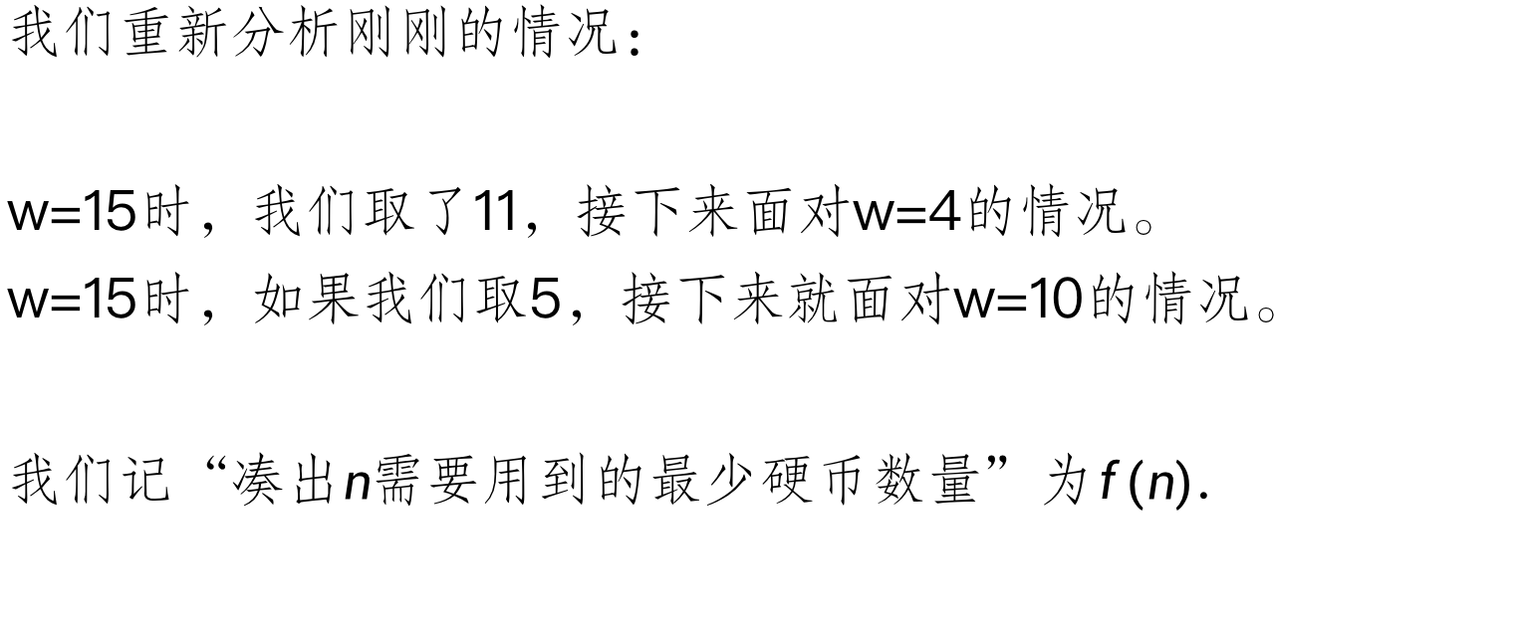
性质
我们重新分析刚刚的情况：
w=15时，我们取了11，接下来面对w=4的情况。
w=15时，如果我们取5，接下来就面对w=10的情况。
我们记“凑出$n$需要用到的最少硬币数量”为$f(n)$.

Slide 9
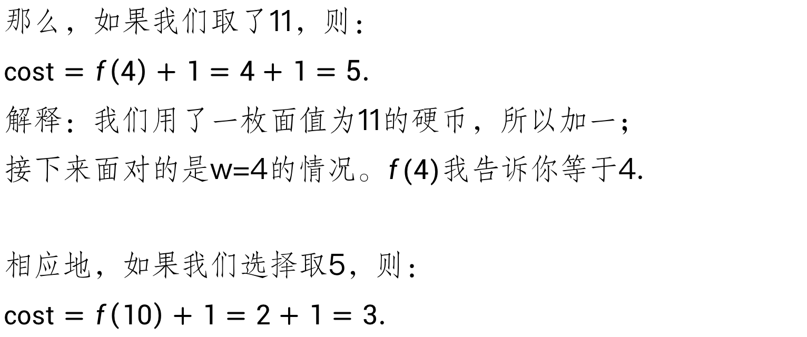
性质
那么，如果我们取了11，则：
$cost=f\left(4\right)+1=4+1=5$.
解释：我们用了一枚面值为11的硬币，所以加一；
接下来面对的是w=4的情况。$f(4)$我告诉你等于4.
相应地，如果我们选择取5，则：
$cost=f\left(10\right)+1=2+1=3$.

Slide 10
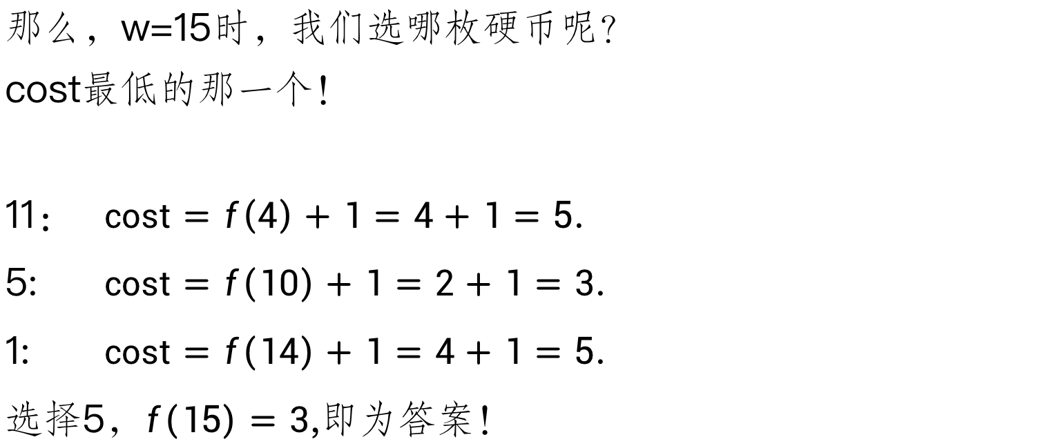
性质
那么，w=15时，我们选哪枚硬币呢？
cost最低的那一个！
11： $cost=f\left(4\right)+1=4+1=5$.
5: $cost=f\left(10\right)+1=2+1=3$.
1: $cost=f\left(14\right)+1=4+1=5$.
选择5，$f\left(15\right)=3$,即为答案！

Slide 11

性质
我们注意到了一个很棒的性质：
$f(n)$只与$f\left(n−1\right),f\left(n−5\right),f(n−11)$相关。
更确切地说：
$$f\left(n\right)=min⁡\{f\left(n−1\right),f\left(n−5\right),f\left(n−11\right)\}+1$$

Slide 12
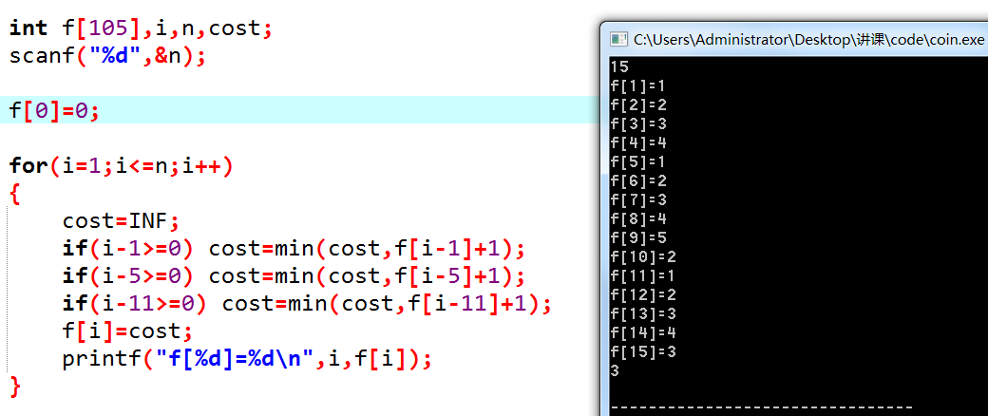
代码

Slide 13

原理
这个做法的原理是：
$f(n)$只与$f\left(n−1\right),f\left(n−5\right),f(n−11)$相关。
我们只关心$f(w)$的值，不关心是怎么取到$w$的。

Slide 14
原理
这个做法和贪心的区别是：
这个算法对给定的w，会算出取1、5、11的代价，从而确定最终答案。
而贪心直接选择可选的最大硬币，一条路走到黑。

Slide 15
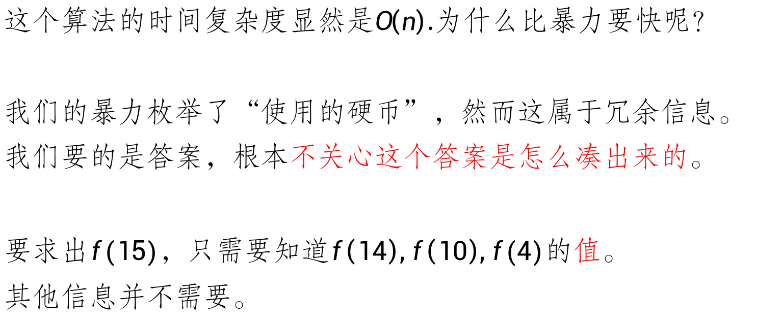
原理
这个算法的时间复杂度显然是$O\left(n\right)$.为什么比暴力要快呢？
我们的暴力枚举了“使用的硬币”，然而这属于冗余信息。
我们要的是答案，根本不关心这个答案是怎么凑出来的。
要求出$f(15)$，只需要知道$f\left(14\right),f\left(10\right),f(4)$的值。
其他信息并不需要。

Slide 16
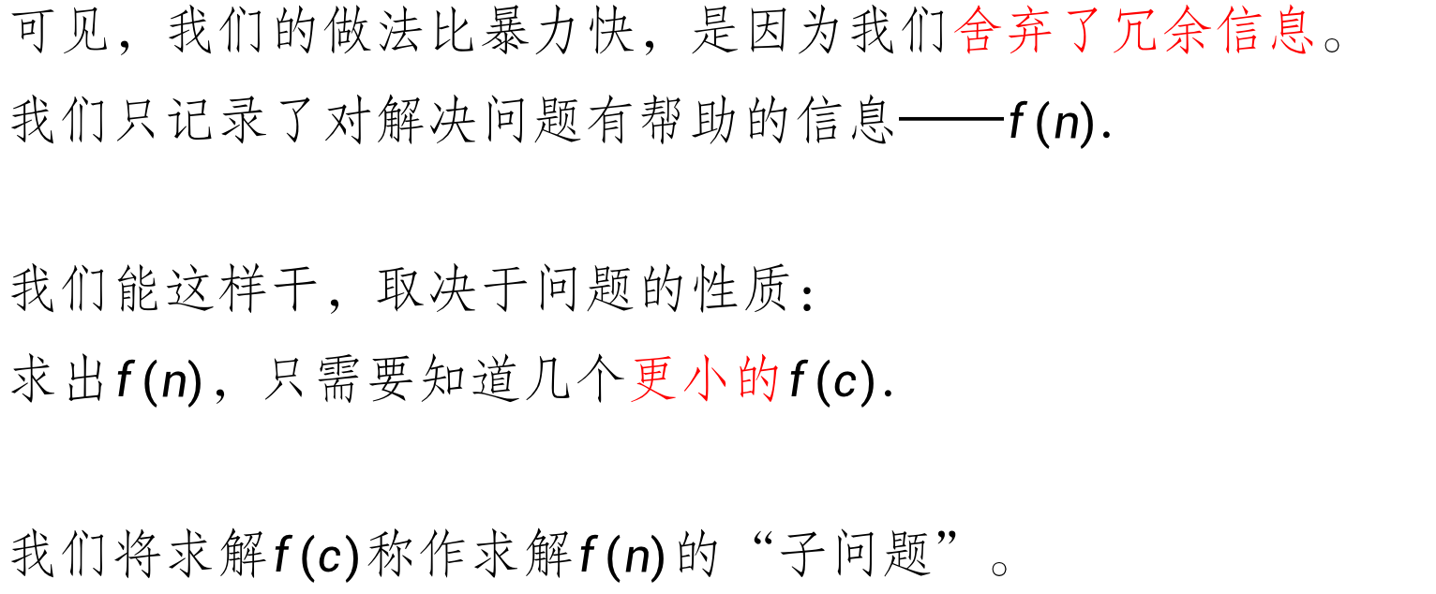
原理
可见，我们的做法比暴力快，是因为我们舍弃了冗余信息。
我们只记录了对解决问题有帮助的信息——$f(n)$.
我们能这样干，取决于问题的性质：
求出$f(n)$，只需要知道几个更小的$f(c)$.
我们将求解$f(c)$称作求解$f(n)$的“子问题”。

Slide 17
DP
这就是DP（动态规划，dynamic programming）.
将一个问题拆成几个子问题，分别求解这些子问题，即可推断出大问题的解。

Slide 18
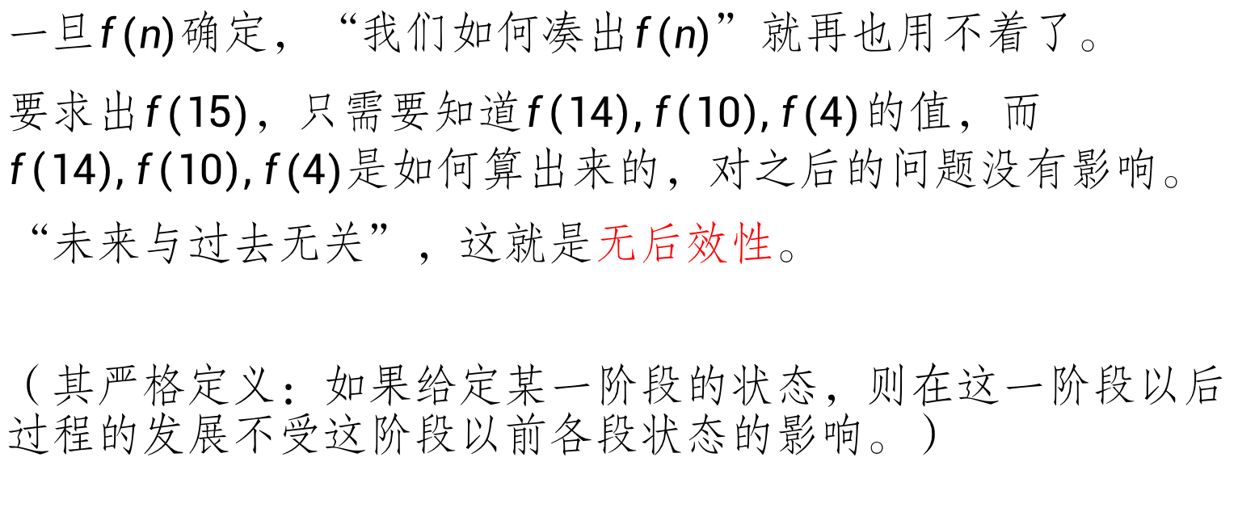
无后效性
一旦$f(n)$确定，“我们如何凑出$f(n)$”就再也用不着了。
要求出$f(15)$，只需要知道$f\left(14\right),f\left(10\right),f(4)$的值，而$f\left(14\right),f\left(10\right),f(4)$是如何算出来的，对之后的问题没有影响。
“未来与过去无关”，这就是无后效性。
（其严格定义：如果给定某一阶段的状态，则在这一阶段以后过程的发展不受这阶段以前各段状态的影响。）

Slide 19
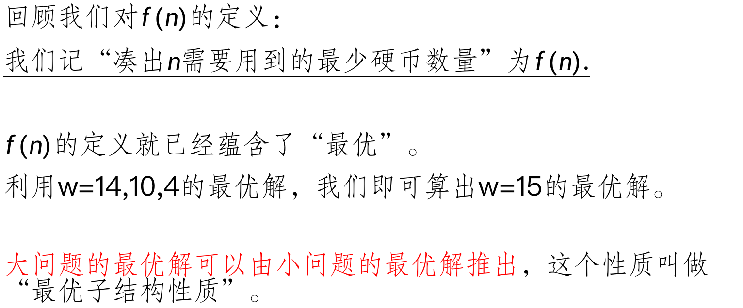
最优子结构
回顾我们对$f(n)$的定义：
我们记“凑出$n$需要用到的最少硬币数量”为$f(n)$.
$f(n)$的定义就已经蕴含了“最优”。
利用w=14,10,4的最优解，我们即可算出w=15的最优解。
大问题的最优解可以由小问题的最优解推出，这个性质叫做“最优子结构性质”。

Slide 20
DP的条件
什么情况下我们能使用DP呢？
我们能将大问题拆成几个小问题，且满足
无后效性
最优子结构性质

Slide 21
DAG最短路
给定一个城市的地图，所有的道路都是单行道，而且不会构成环。每条道路都有过路费，问您从S点到T点花费的最少费用。
A
30
C
10
20
10
5
S
T
20
B
D
10
20

Slide 22
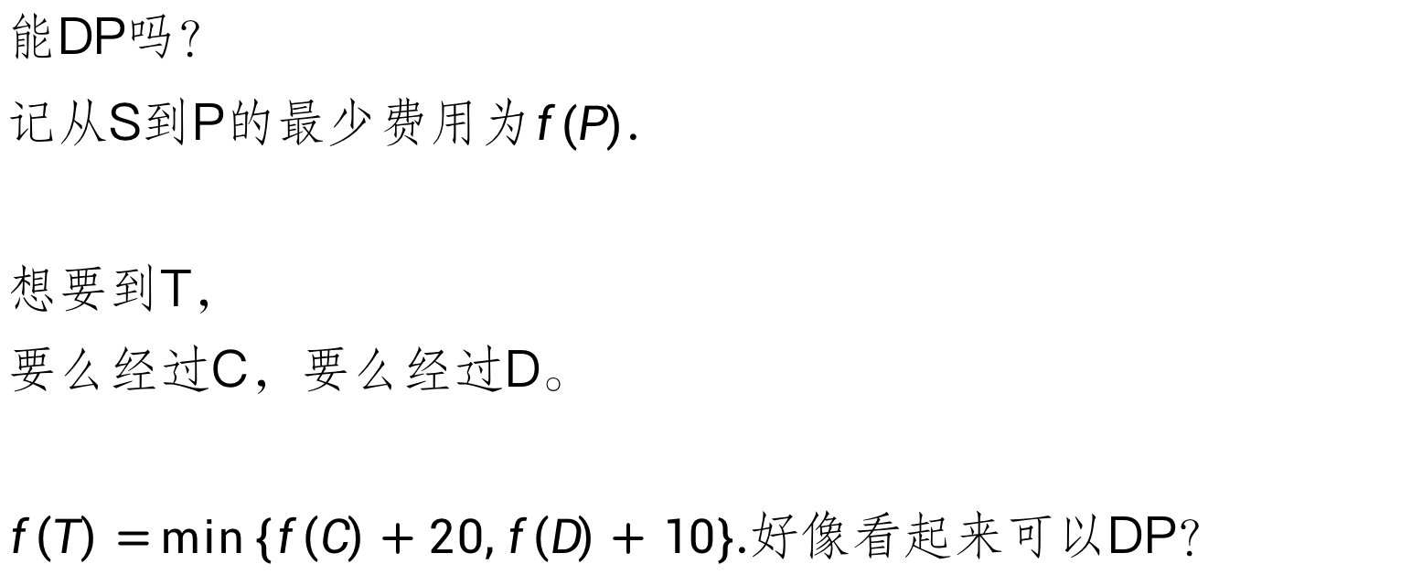
DP
能DP吗？
记从S到P的最少费用为$f(P)$.
想要到T，
要么经过C，要么经过D。
$f\left(T\right)=\min{\{f\left(C\right)+20,f\left(D\right)+10\}}$.好像看起来可以DP？
A
30
C
10
20
10
5
S
T
20
B
D
10
20

Slide 23
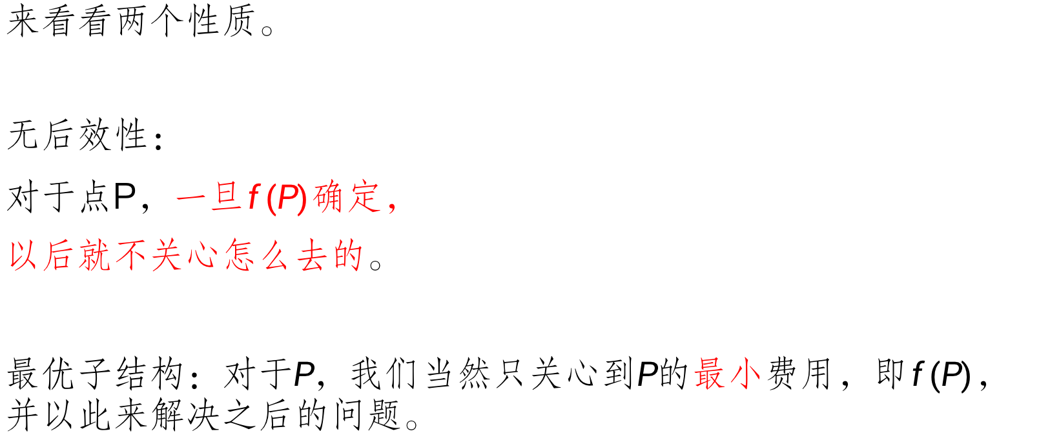
DP
来看看两个性质。
无后效性：
对于点P，一旦$f(P)$确定，
以后就不关心怎么去的。
最优子结构：对于$P$，我们当然只关心到$P$的最小费用，即$f(P)$，并以此来解决之后的问题。
A
30
C
10
20
10
5
S
T
20
B
D
10
20

Slide 24
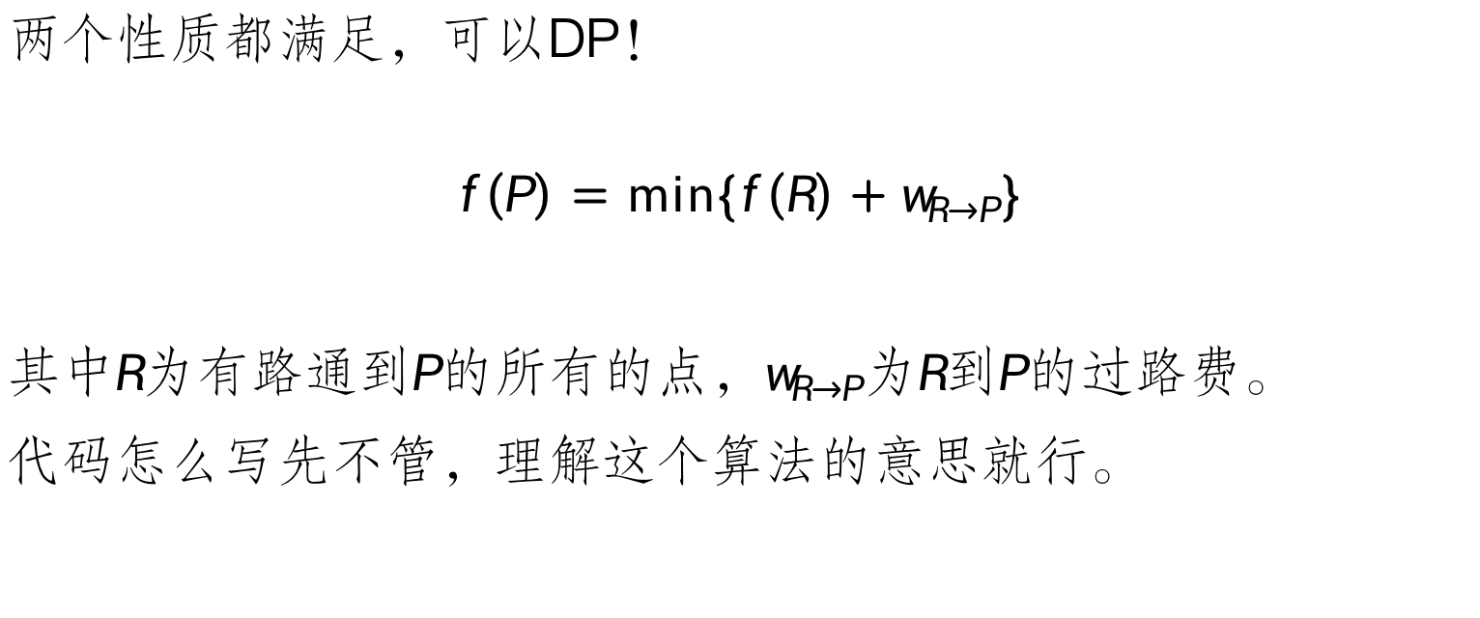
DP
两个性质都满足，可以DP！
$$f\left(P\right)=min⁡\{f\left(R\right)+w_{R→P}\}$$
其中$R$为有路通到$P$的所有的点，$w_{R→P}$为$R$到$P$的过路费。
代码怎么写先不管，理解这个算法的意思就行。

Slide 25
趣题
http://codeforces.com/gym/101502/problem/D

Slide 26
关于DP的本质

Slide 27
DP为什么会快
DP为什么会快？
无论是DP还是暴力，我们的算法都是在可能解空间内，寻找最优解。
来看硬币问题。
暴力做法是枚举所有的可能解，这是最大的可能解空间。
DP是枚举有希望成为答案的解。这个空间比暴力的小得多。

Slide 28
DP为什么会快
也就是说：DP自带剪枝。
DP舍弃了一大堆不可能成为最优解的答案。譬如硬币问题：
15 = 5+5+5 被考虑了。
15 = 5+5+1+1+1+1+1 从来没有考虑过，因为这不可能成为最优解。

Slide 29
DP的核心
从而我们可以得到DP的核心思想：
尽量缩小可能解空间。
在暴力算法中，可能解空间往往是指数级的大小；如果我们采用DP，那么有可能把解空间的大小降到多项式级。
一般来说，解空间越小，寻找解就越快。这样就完成了优化。

Slide 30
DP的操作过程
大事化小，小事化了。
将一个大问题转化成几个小问题；
求解小问题；
推出大问题的解。

Slide 31
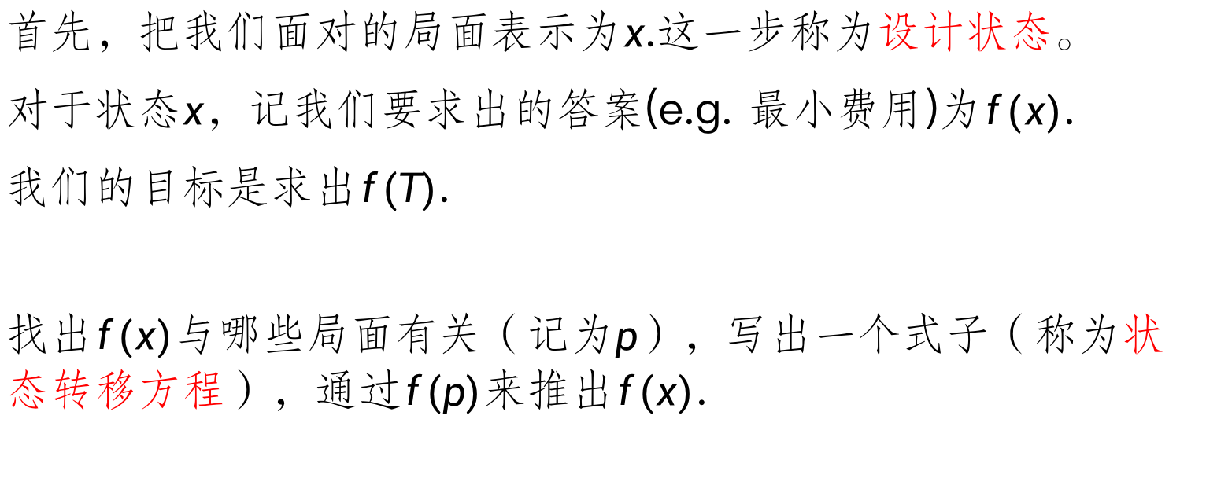
设计DP算法
首先，把我们面对的局面表示为$x$.这一步称为设计状态。
对于状态$x$，记我们要求出的答案(e.g. 最小费用)为$f(x)$.
我们的目标是求出$f(T)$.
找出$f(x)$与哪些局面有关（记为$p$），写出一个式子（称为状态转移方程），通过$f(p)$来推出$f(x)$.

Slide 32
DP三连
设计DP算法，往往可以遵循DP三连：
我是谁？ ——设计状态，表示局面
我从哪里来？
我要到哪里去？ ——设计转移

Slide 33
DP_ex
未来将会学习到DP的各种优化。
e.g. 数据结构优化、斜率优化。
一般而言，DP的难点，在初学时是如何设计状态；在学习深入一些之后，变成了如何设计转移；在省选/NOI级别，又变成了如何设计状态。
学习DP主要靠做题练习。有一些设计状态的思想，需要在具体题目中总结。

Slide 34
动态规划程序设计是对解最优化问题的一种途径、一种方法，而不是一种特殊算法。不像前面所述的那些搜索或数值计算那样，具有一个标准的数学表达式和明确清晰的解题方法。

Slide 35
动态规划程序设计往往是针对一种最优化问题，由于各种问题的性质不同，确定最优解的条件也互不相同，因而动态规划的设计方法对不同的问题，有各具特色的解题方法。

Slide 36
在学习时，除了要对基本概念和方法正确理解外，必须具体问题具体分析处理，以丰富的想象力去建立模型，用创造性的技巧去求解。我们也可以通过对若干有代表性的问题的动态规划算法进行分析、讨论，逐渐学会并掌握这一设计方法。

Slide 37
知识点
动态规划算法是解决“多阶段决策问题”的一种高效算法，常用于解决统计类问题（计算方案总数）和最优值问题（最大值或最小值）。
理解阶段、状态和状态转移方程，运用递推法和记忆化搜索求解动态规划类问题。

Slide 38
动态规划的背包问题

Slide 39
先说一点题外话
背包问题属于一种动态规划。
至于动态规划是啥……
不管他

Slide 40
背包问题算是最基础的动态规划，建模过程也很简单，是最基本的DP算法
一般在NOIP普及组第3-4题
事实上，背包问题包括01背包、完全背包、多重背包、混合背包、二维（多维）费用背包、背包问题方案总数以及与树形动态规划、图论、数论的结合问题等等。
不管怎样，背包问题是NOIP的重要算法之一

Slide 41
这节课的目标
一、熟练掌握以下形式的背包问题及其优化
01背包
完全背包
二、了解以下形式的背包问题
多重背包
背包问题方案总数

Slide 42
一、01背包问题
给定n种物品每个物品只有一个和一个容量为C的背包，物品的重量是wi，其价值是vi。
问：应该如何选择装入背包的物品，使得装入背包中的物品总价值最大？
算法模型：若干件物品，每一件物品仅有一件，每件物品占用一定的空间、产生一定的价值。在一定的空间范围内，求出最大价值。
贪心算法：放入物品的单位价值，由高到底排序。（不一定达到最优解，用动态规划）
问题分析：面对每个物品，我们只有选择拿取或者不拿两种选择，不能选择装入某物品的一部分，也不能选择装入同一物品多次

Slide 43
仔细想想，是不是贪心不能求出正解
贪心算法目光短浅，无法全局顾及最优解，因而无法求解此类问题
那该怎么做？
于是引出了背包问题这个模型
事实上，对于动态规划感性的理解，是能求解一类贪心无法解决的、最优解问题

Slide 44
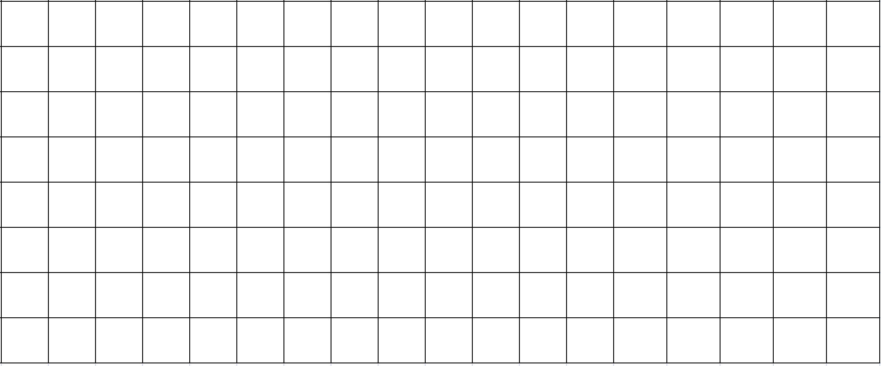































1267 01背包问题
【题目描述】
一个旅行者有一个最多能装 M 公斤的背包，现在有 nn件物品，它们的重量分别是W1，W2，…,Wn它们的价值分别为C1,C2,…,Cn求旅行者能获得最大总价值。
【输入】
第一行：两个整数，M(背包容量，M≤200)和N(物品数量，N≤30)；
第2…N+1行：每行二个整数Wi，Ci，表示每个物品的重量和价值。
【输出】
仅一行，一个数，表示最大总价值。
【输入样例】
10 4
2 1
3 3
4 5
7 9
【输出样例】
12

Slide 45
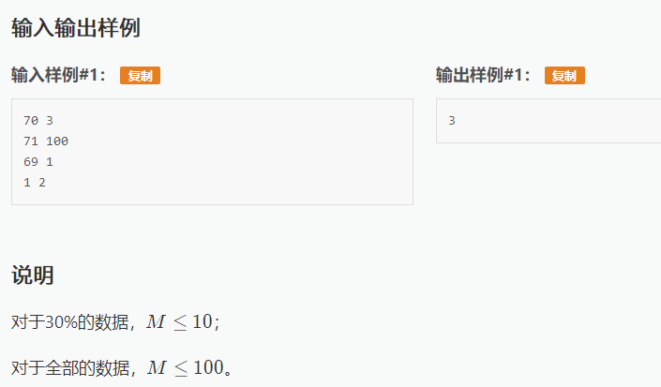
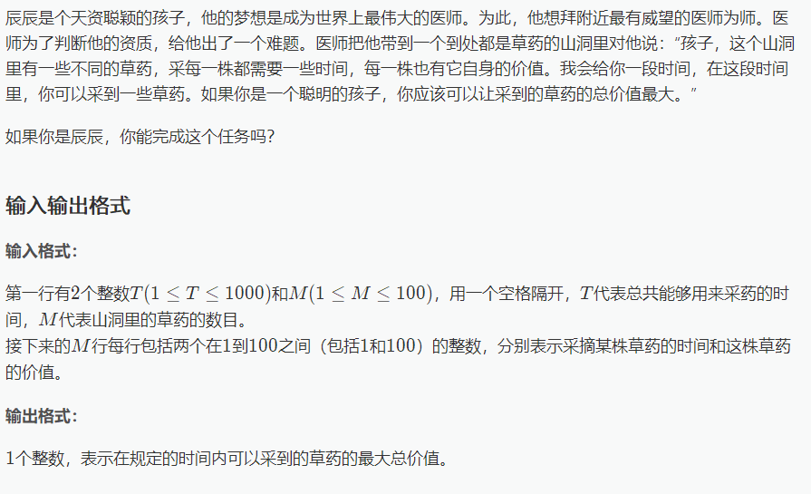
引例——NOIP2005 T3

Slide 46
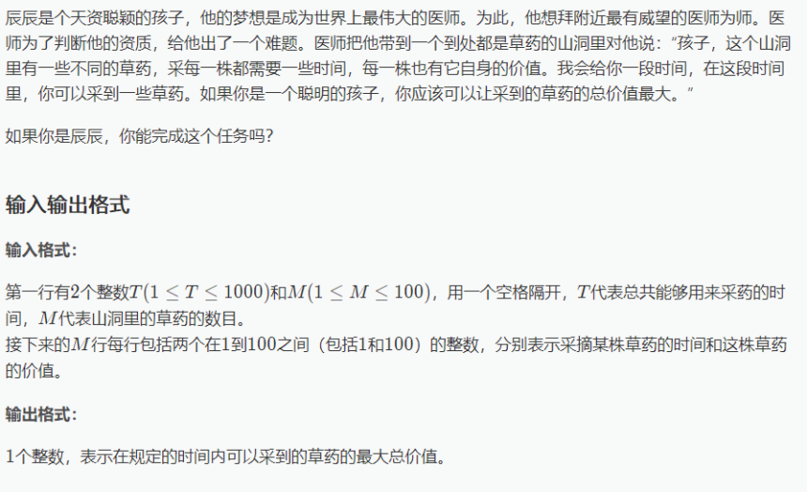
一、01背包问题
算法模型：
若干件物品，每一件物品仅有一件，每件物品占用一定的空间、产生一定的价值。
在一定的空间范围内，求出最大价值。
例题：NOIP2005 pjT3 采药

Slide 47
step 1：定义状态，明确状态转移方程
定义二维数组f，f[i][j]表示在i～n件物品中花费j取得的最大价值。
定义数组c表示物品的花费（cost），定义数组v表示物品的价值（value）
此状态极其重要，大家默念3遍，理解其含义。
考虑第i件物品的决策：选或不选。
1. 选第i件，则f[i][j]=f[i+1][j-c[i]]+v[i]; 前提是j≥c[i] 2.不选第i件，则f[i][j]=f[i+1][j];
综上， 在两种决策中取最优，得
f[i][j]=max(f[i+1][j],f[i+1][j-c[i]]+v[i]);
关于此问题，答案就是f[1][m]

Slide 48
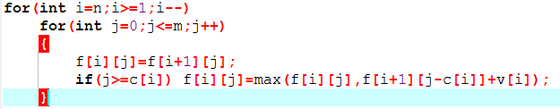
step 2:明确计算顺序，处理边界
既然处理i的时候要使用i+1，那么顺序就很简单了
for(int i=n;i>=1;i--)
所以代码也很简单了
注意：i必须逆序枚举，而j的顺序无关紧要。

Slide 49
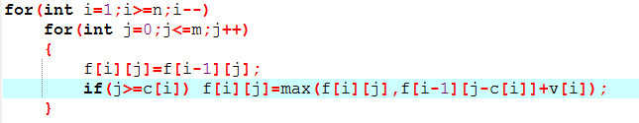
其他的状态定义方式
设f[i][j]表示1～i件物品中花费j取得的最大价值
则 f[i][j]=max(f[i-1][j],f[i-1][j-c[i]]+v[i])
这两种状态定义方式是对称的，因此，代码也是相似的
这样做有什么用？

Slide 50
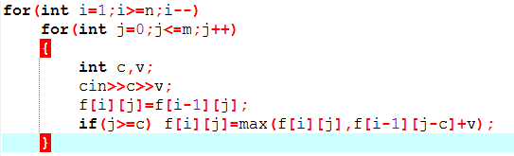
事实上，这种状态定义可以节省两个数组的空间，对于c[i]和v[i]我们可以在线处理，像这样。

Slide 51

*step 3：滚动数组优化空间
以上程序的缺陷：当n较大时，二维数组f无法存储
以上的程序时间复杂度为O(nm)，空间复杂度为O(nm)。理论上讲时间复杂度已经不能再优化，而空间复杂度可以优化到O(m)。
定义f[i]表示花费i取得的最大价值，则
为什么这样鲁莽的定义就是正确的呢？
证明一下

Slide 52
j
f
f数组是从上到下，从右到左计算的。在计算f[i][j]之前，f[j]保存的是f[i-1][j],而f[j-c]保存的是f[i-1][j-c]。
这样，f[j]=max(f[j],f[j-c[i]]+v[i])事实上是把max(f[j],f[j-c[i]]+v[i])保存在f[j]中，覆盖掉原来保存在f[j]中的f[i-1][j]。
i
f'

Slide 53
重要：0/1背包问题是最基本的背包问题，它包含了背包问题中设计状态、方程的基本思想，另外别的类型的背包问题往往也可以转换成0/1背包问题求解。所以一定要仔细体会上面基本思路的得出方法，状态转移方程的意义，以及最后怎样优化的空间复杂度。
·0/1背包问题
·完全背包问题
·多重背包问题
·混合三种背包问题
·二维费用的背包问题
·背包问题问法的变化

Slide 54
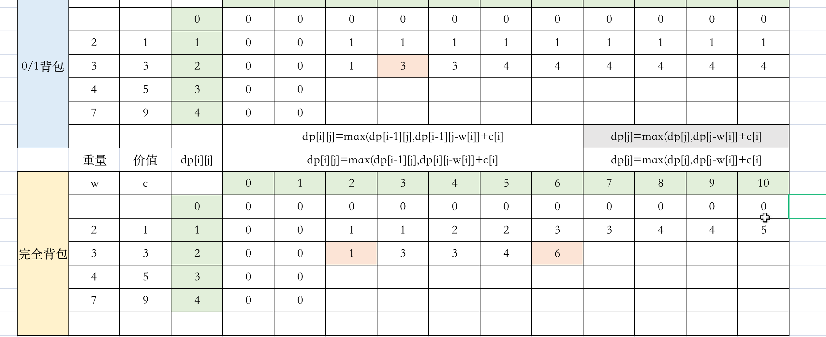
1268：【例9.12】完全背包问题
【题目描述】
设有n种物品，每种物品有一个重量及一个价值。但每种物品的数量是无限的，同时有一个背包，最大载重量为M，今从n种物品中选取若干件(同一种物品可以多次选取)，使其重量的和小于等于M，而价值的和为最大。
【输入】
第一行：两个整数，M(背包容量，M≤200)和N(物品数量，N≤30)；
第2…N+1行：每行二个整数Wi,Ci，表示每个物品的重量和价值。
【输出】
仅一行，一个数，表示最大总价值。
【输入样例】
10 4
2 1
3 3
4 5
7 9
【输出样例】
max=12

Slide 55
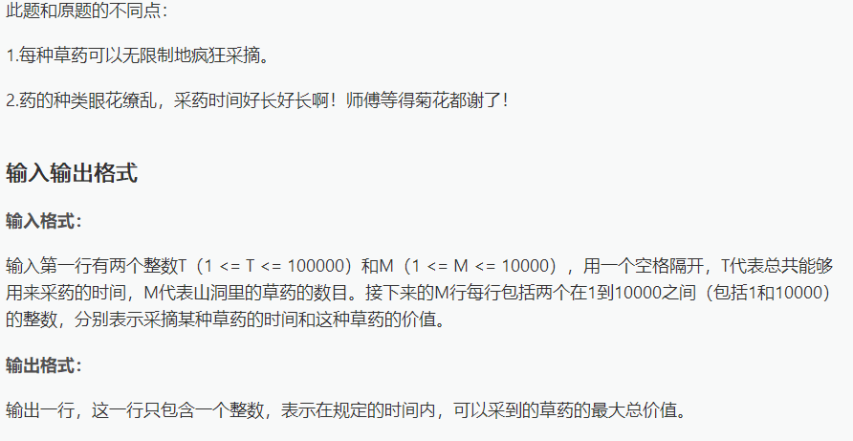
二、完全背包问题
算法模型：
若干件物品，每一件物品有无限件，每件物品占用一定的空间、产生一定的价值。
在一定的空间范围内，求出最大价值。
例题：洛谷P1616 疯狂的采药

Slide 56

step 1：定义状态，明确状态转移方程
设f[i][j]表示1～i件物品中花费j取得的最大价值
则 f[i][j]=max(f[i-1][j],f[i][j-c[i]]+v[i])
想一下与01背包的状态转移方程有什么不同？
类比01背包，完全背包的代码也不难写出来。（代码略）
step 2：滚动数组优化空间
状态定义与01背包相同
正确性的证明请大家自行解决

Slide 57
到现在为止，大家已经学习了01背包和完全背包，理论上来讲，其他任何一种背包都可以通过这两种背包解决。接下来咱们了解多重背包和背包问题方案总数

Slide 58
三、多重背包问题
算法模型：
有N种物品和一个容量为V的背包，第i种物品最多有n[i]件可用，每件物品费用是c[i]、产生一定的价值w[i]。求解将哪些物品装入背包可是这些物品的费用总和不超过背包容量，且总价值最大
问题分析：我们仔细观察题目，会发现不同点在于每种物品的数量，01背包是每种只有一件，完全背包是每种无限条件，多重背包是每种有限条件
最朴素的分析：
我们最容易想到的是把相同的物品分开，比如说有n个a1物品，就将它分成a1 a2 a3 …an 然后再用01背包的方法去解决。
我们先来看01背包代码

Slide 59
例题：课本P356 庆功会
题目描述】
为了庆贺班级在校运动会上取得全校第一名成绩，班主任决定开一场庆功会，为此拨款购买奖品犒劳运动员。期望拨款金额能购买最大价值的奖品，可以补充他们的精力和体力。
【输入】
第一行二个数n(n≤500)，m(m≤6000)，其中n代表希望购买的奖品的种数，m表示拨款金额。
接下来n行，每行3个数，v、w、s，分别表示第I种奖品的价格、价值（价格与价值是不同的概念）和能购买的最大数量（买0件到s件均可），其中v≤100，w≤1000，s≤10。
【输出】
一行：一个数，表示此次购买能获得的最大的价值（注意！不是价格）。
【输入样例】
5 1000
80 20 4
40 50 9
30 50 7
40 30 6
20 20 1
【输出样例】
1040
状态转移方程：
f[j]=max(dp[j],dp[j-k*v[i]]+k*w[i])
从01背包的状态转移方程式，去增加第i个物品拿k个的循环

Slide 60
四、多重背包的二进制优化
有1000个苹果，10个箱子，怎么放，不管我想拿多少个苹果，都能成箱成箱拿
用二进制的思想去解决这个问题。P357

Slide 61
四、背包问题方案总数
算法模型：
若干件物品，每一件物品有若干件，每件物品占用一定的空间、产生一定的价值。
求装满空间（或一定容量）有多少种方案。
例题：课本P365 货币系统
判断问题属于01背包还是完全背包，将其状态转移方程的max改为+即可

Slide 62
总结：
1、背包问题的几种模型。
2、01背包的状态定义，状态转移，优化空间。
3、完全背包的状态定义，状态转移，优化空间。
4、了解多重背包的朴素算法
5、了解背包问题方案总数的求解
6、NOIP普及组范围内背包问题的解法
其实，在NOIP中，背包问题不仅仅以模板的形式出现，也可能在、是最后几道题的部分分解法，当然，背包问题与线型dp结合也是可能的。
总之，多练练dp是有好处的，尽管这很难。

